Slide 1
Thứ…ngày…tháng…năm 2022
Hoạt động trải nghiệm
TUẦN 14
GÓC HỌC TẬP ĐÁNG YÊU

Slide 2
SINH HOẠT DƯỚI CỜ

Slide 3
THƯ VIỆN EM YÊU
- Nghe thầy cô phụ trách thư viện giới thiệu về thư viện của trường.
- Nhận xét về cách sắp xếp sách ngăn nắp, khoa học, đảm bảo tiêu chuẩn phòng cháy chữa cháy.
- Nghe thầy cô tuyên dương những bạn đọc tích cực, có ý thức tốt khi đến đọc sách tại thư viện.

Slide 4
TIẾT 2
Hoạt động giáo dục theo chủ đề:
GÓC HỌC TẬP ĐÁNG YÊU

Slide 5
KHỞI ĐỘNG

Slide 6
GÓC HỌC TẬP ĐÁNG YÊU
- Hai học sinh nắm tay nhau, một học sinh đứng trong vòng tay của hai bạn, đồng thanh đọc: “Ai ai cũng có/ Góc riêng của mình/ Đi xa thì nhớ/ Về dọn gọn xinh.
- GV hô: “Đi xa”, các học sinh trong chạy ra xáo trộn vị trí. Khi GV hô “Trở về”, các HS tìm “nhà” của mình. HS tìm nhà chậm nhất sẽ hát hoặc múa một bài.
Trò chơi:
VỀ GÓC CỦA MÌNH
LUẬT CHƠI
TRÒ CHƠI BẮT ĐẦU

Slide 7
KHÁM PHÁ

Slide 8
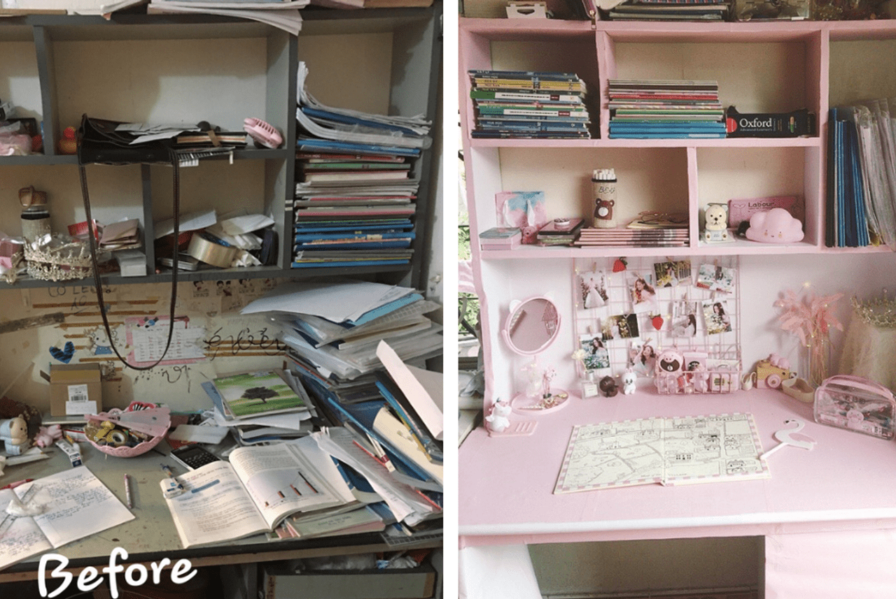
GÓC HỌC TẬP ĐÁNG YÊU
1. Thảo luận về việc xây dựng góc học tập ở nhà
Em hãy mô tả (hoặc vẽ) góc học tập của em ở nhà.
Góc học tập của em giống hình 1 hay hình 2?

Slide 9
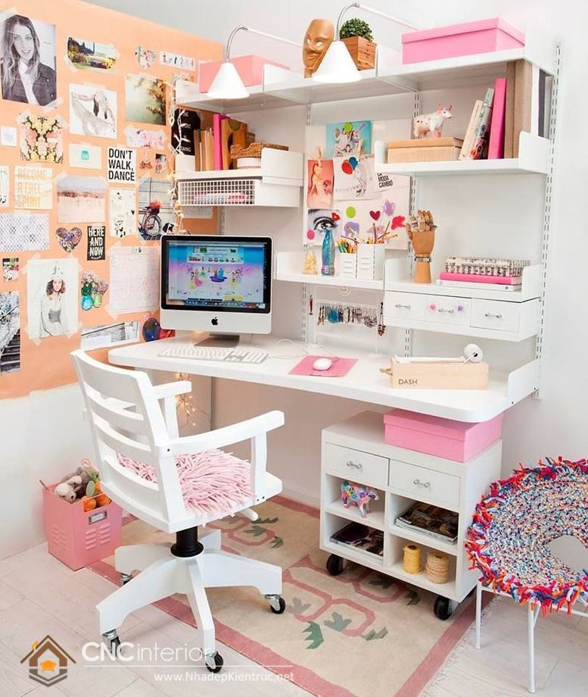
GÓC HỌC TẬP ĐÁNG YÊU
1. Thảo luận về việc xây dựng góc học tập ở nhà
Thảo luận thêm về các ý tưởng sắp xếp và trang trí góc học tập.
Trên mặt bàn nên để những gì?
Có nên trang trí gì trên tường không?
Có cần làm hộp để đựng đồ dùng học tập không?
Thời khóa biểu nên trang trí thế nào? Dán ở đâu cho dễ thấy?
Ba lô đi học về để ở đâu?

Slide 10
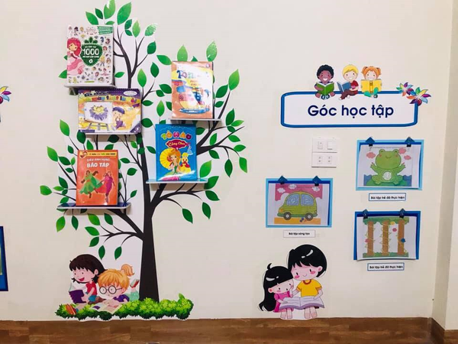
GÓC HỌC TẬP ĐÁNG YÊU
1. Thảo luận về việc xây dựng góc học tập ở nhà
Thảo luận thêm về các ý tưởng sắp xếp và trang trí góc học tập.
Em hãy nhận xét về góc học tập của lớp mình?

Slide 11
GÓC HỌC TẬP ĐÁNG YÊU
1. Thảo luận về việc xây dựng góc học tập ở nhà
Kết luận
Để góc học tập luôn sạch đẹp, các em nhớ dọn dẹp, sắp xếp bàn học hàng ngày.

Slide 12
Mở rộng
tổng kết theo chủ đề

Slide 13
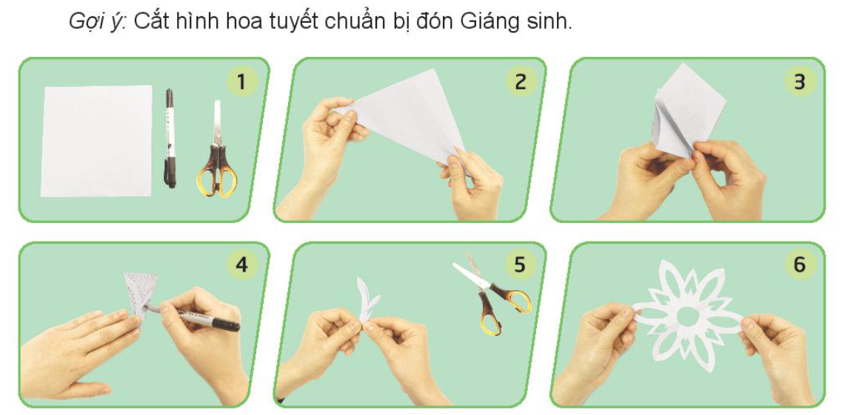
GÓC HỌC TẬP ĐÁNG YÊU
2. Thực hành làm một sản phẩm để trang trí góc học tập
- Mỗi bạn tự làm một sản phẩm để mang về trang trí góc học tập ở nhà.

Slide 14
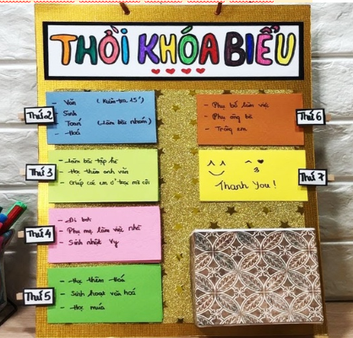
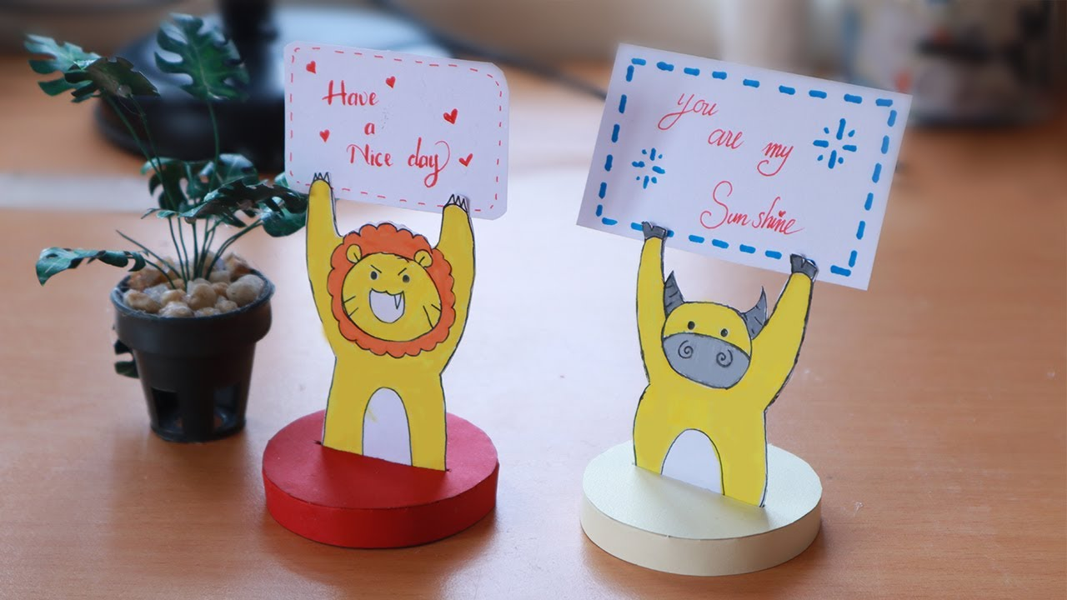
Tự sắp xếp đồ dùng ngăn nắp
2. Thực hành sắp xếp đồ dùng của cá nhân và của lớp
- Chia sẻ sản phẩm của mình với các bạn.
- Nhận xét, góp ý về sản phẩm của bạn.

Slide 15
CAM KẾT HÀNH ĐỘNG

Slide 16
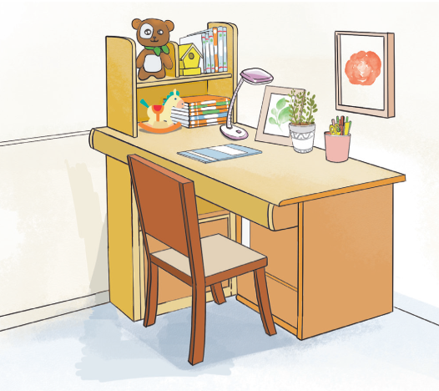

Slide 17
TIẾT 3
SINH HOẠT LỚP
GÓC NHÀ THÂN THƯƠNG

Slide 18
TỔNG KẾT TUẦN

Slide 19
GÓC NHÀ THÂN THƯƠNG
1. HOẠT ĐỘNG TỔNG KẾT TUẦN
Tổng kết
tuần
- Tổng kết hoạt động tuần
- Đề ra phương hướng hoạt động tuần tới

Slide 20
CHIA SẺ THU HOẠCH SAU TRẢI NGHIỆM

Slide 21
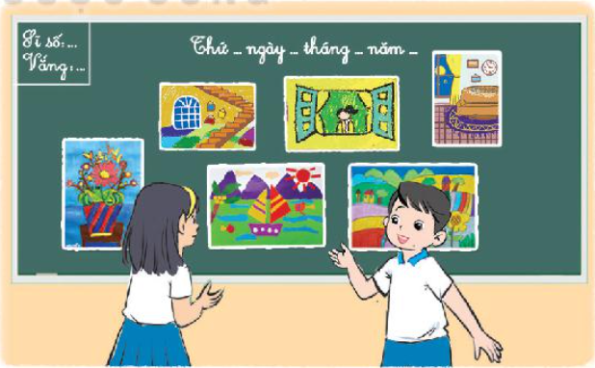
GÓC NHÀ THÂN THƯƠNG
1. Trưng bày tranh ảnh và giới thiệu về góc yêu thích của em ở nhà
- Treo, dán hoặc xếp các bức tranh theo tổ.
Giới thiệu với các bạn về góc yêu thích của em qua tranh ảnh.

Slide 22
CAM KẾT HÀNH ĐỘNG

Slide 23
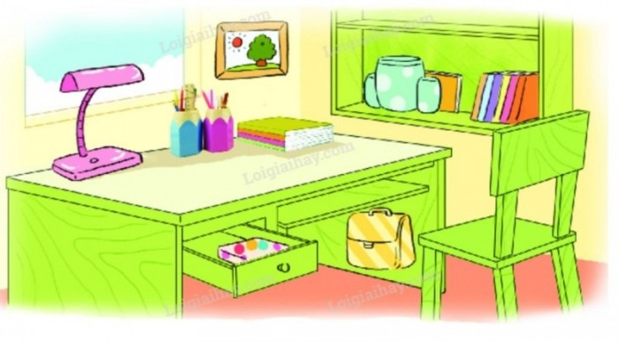
CAM KẾT HÀNH ĐỘNG

Slide 24
Hẹn gặp lại các em!

